Slide 1
В здоровом теле – здоровый дух!
Всем известно, всем понятно, что здоровым быть приятно.
Классный руководитель; Сысоева О.А
Ноябрь 2020г.
Notes:
дооо

Slide 2
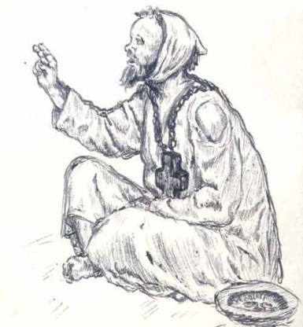
Мудреца спросили:
«Что является для человека
наиболее ценным и важным в жизни:
богатство или слава?»
Вот что ответил мудрец:
«Ни богатство, ни слава не делают человека счастливым.
Здоровый нищий счастливее
больного короля».

Slide 3
Сегодня люди больше заботятся
о своём здоровье.
Они понимают, что здоровье
превыше богатства.
Недаром римляне говорили:
«В здоровом теле- здоровый дух!»

Slide 4
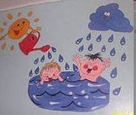
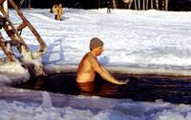
По утрам ты закаляйся,
Водой холодной обливайся.
Будешь ты всегда здоров.
Тут не нужно лишних слов.

Slide 5
«Здоровье в порядке – спасибо зарядке!»
Мы зарядкой заниматься Начинаем по утрам, Чтобы реже обращаться За советом к докторам.

Slide 6
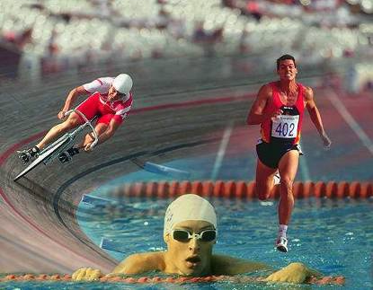
Спорт – это жизнь
Со здоровьем дружен спорт. Стадион, бассейны, корт,
зал, каток - везде вам рады. За старание в награду
будут кубки и рекорды, Станут мышцы ваши тверды.

Slide 7
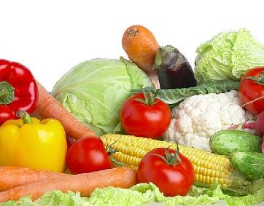
Правильное питание – это здоровье
Надоело заиньке
Лист жевать капустный!
Ну, во-первых, маленький;
Во-вторых, не вкусный.
Для начала съел сметаны
(Втихаря от строгой мамы),
Навернул борща тарелку,
Съел орешков вместе с белкой,
Чуть колбаски, чуть сырочка,
Бутерброд и тортик.
Точка.
Он у доктора сидит:
У него живот болит.
Надо правильно питаться,
Чтоб здоровым оставаться.

Slide 10
Чтоб здоровье сохранить,
Организм свой укрепить,
Знает вся моя семья
Должен быть режим у дня.
Следует, ребята, знать
Нужно всем подольше спать.
Ну а утром не лениться–
На зарядку становиться!
Чистить зубы, умываться,
И почаще улыбаться,
Закаляться, и тогда
Не страшна тебе хандра.
У здоровья есть враги,
С ними дружбы не води!
Среди них тихоня лень,
С ней борись ты каждый день.
Чтобы ни один микроб
Не попал случайно в рот,
Руки мыть перед едой
Нужно мылом и водой.
Кушать овощи и фрукты,
Рыбу, молокопродукты-
Вот полезная еда,
Витаминами полна!
На прогулку выходи,
Свежим воздухом дыши.
Только помни при уходе:
Одеваться по погоде!
Ну, а если уж случилось:
Разболеться получилось,
Знай, к врачу тебе пора.
Он поможет нам всегда!
Вот те добрые советы,
В них и спрятаны секреты,
Как здоровье сохранить.
Научись его ценить!

